Slide 1
Estimação de Esforço II COCOMO II
Prof. Raul Sidnei Wazlawick
UFSC-CTC-INE

Slide 2
Conteúdo
SLOC e KSLOC
COCOMO 81
COCOMO II

Slide 3

SLOC e KSLOC
Como se faz a estimação?

Slide 4

KSLOC usado nas estimativas
Consenso ou:
KSLOC = (4*KSLOC_{esperado} + KSLOC_{otimista} + KSLOC_{pessimista}) / 6

Slide 5
Padrão para contagem de SLOC em Java, C, C++ e C#
Precedência | Estrutura | Regra de contagem
1 | Comandos de seleção: if, else if, else, operador "?", try, catch, switch | Conta uma vez cada ocorrência. Comandos aninhados são contados de forma similar.
2 | Comandos de iteração: for, while, do..while | Conta uma vez cada ocorrência. A inicialização, a condição e o incremento da instrução for não contam, bem como quaisquer outras expressões opcionais do for.
3 | Comandos de desvio: return, break, goto, exit, continue, throw | Conta uma vez cada ocorrência. Rótulos usados com comandos goto não contam.
4 | Expressões: Chamada de função, atribuição, comando vazio | Conta uma vez cada ocorrência.
5 | Outras expressões: Expressões que terminam com ";" | Conta uma vez cada ocorrência. Expressões consistindo unicamente de ";" dentro de comandos de iteração não contam.
6 | Delimitadores de bloco {...} | Contam uma vez por par exceto se o fechamento for sucedido por ";", ou seja, "};". Chaves usadas com comandos de seleção e iteração não contam. Definição de função que necessariamente inclui delimitadores de bloco conta uma única vez.
7 | Diretivas de compilação | Conta uma vez cada ocorrência.
8 | Declaração de dados | Conta uma vez cada ocorrência. Isso inclui protótipos de função, declaração de variáveis e declarações typedef. Palavras chave como struct e class não contam.

Slide 6
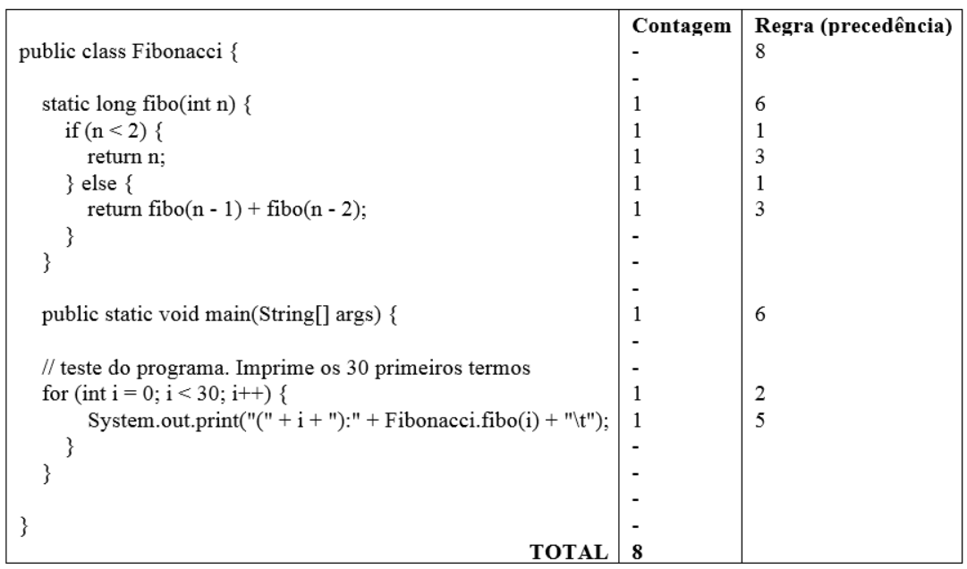
Como contar SLOCs?

Slide 7
Backfire table
Linguagem | Média | Mediana | Melhor caso | Pior Caso
Assembly | 119 | 98 | 25 | 320
C | 97 | 99 | 39 | 333
C++ | 50 | 53 | 25 | 80
C# | 54 | 59 | 29 | 70
Java | 53 | 53 | 14 | 134
Perl | 24 | 15 | 15 | 60
SQL | 21 | 21 | 13 | 37
Visual Basic | 42 | 44 | 20 | 60

Slide 8
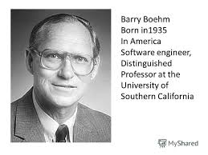
COCOMO
Constructive Cost Model (também conhecido como COCOMO 81).
Boehm (1981)

Slide 9
Tipos de projeto
Modo orgânico
Modo semidestacado
Modo embutido

Slide 10
As três implementações do modelo COCOMO permitem determinar 3 informações básicas:
E – esforço total
T – tempo linear ideal
P – tamanho médio da equipe

Slide 11

Esforço, Tempo linear e Tamanho de equipe
E = ab * KSLOC^{bb}
T = cb * E^{db}
P = E/T

Slide 12
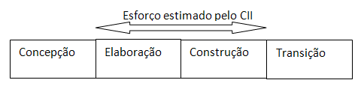
COCOMO II - CII

Slide 13


Equação geral CII

Slide 14
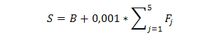

Coeficiente de Esforço

Slide 15
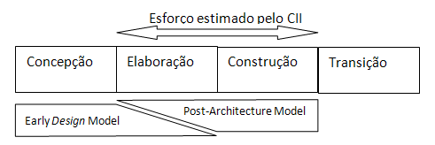

Slide 16
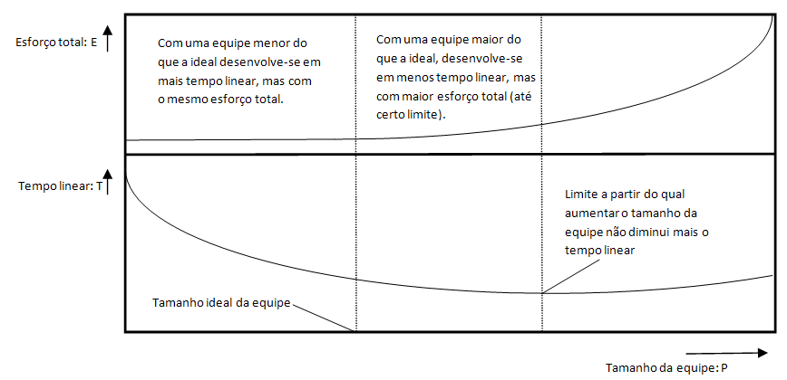
Relação entre tamanho de equipe, esforço e tempo linear

Slide 17
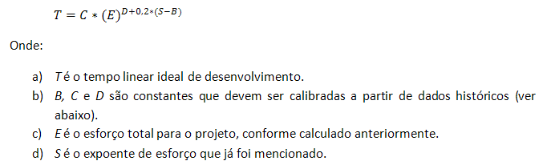
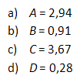
Tempo linear

Slide 18

Fatores de escala
“muito baixo” -> “extremamente alto”.
Impacto exponencial

Slide 19
Fatores de escala
Precedentes (PREC)
Flexibilidade no Desenvolvimento (FLEX)
Arquitetura/Resolução de Riscos (RESL)
Coesão da Equipe (TEAM)
Maturidade de Processo (PMAT)

Slide 20
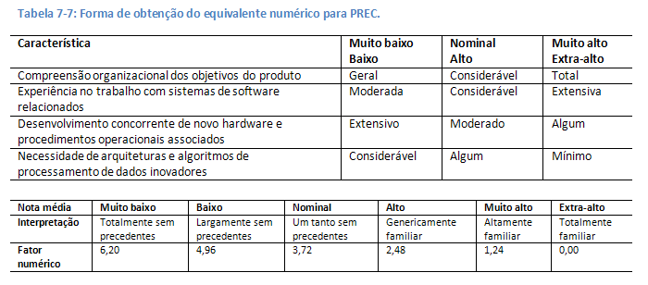
Precedentes

Slide 21
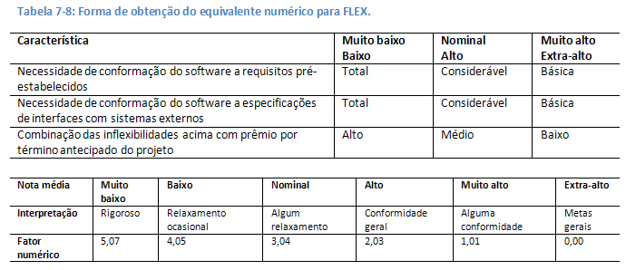
Flexibilidade no desenvolvimento

Slide 22
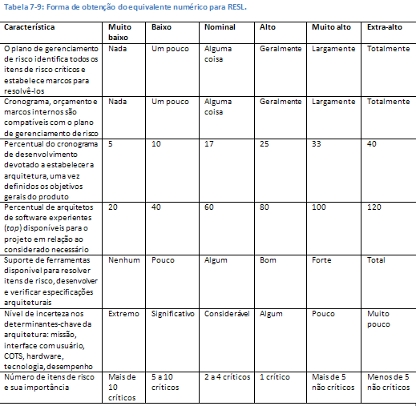
Resolução de riscos

Slide 23
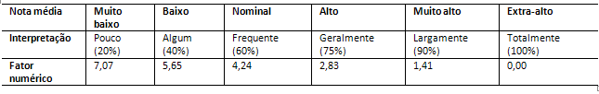
Resolução de riscos

Slide 24
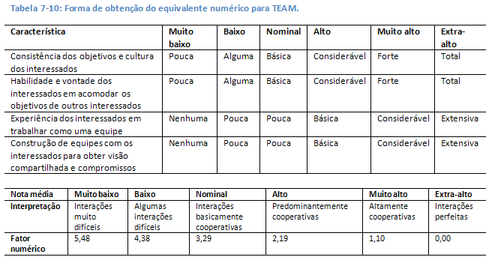
Coesão da equipe de desenvolvimento

Slide 25
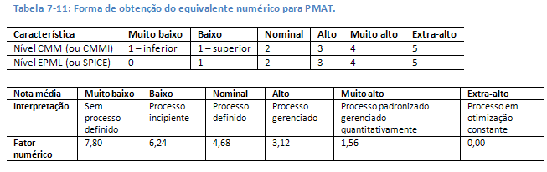
Maturidade do processo

Slide 26
Multiplicadores de esforço

Slide 27

Multiplicadores de Esforço do Post-Architecture Model
Fatores do Produto.
Fatores da Plataforma.
Fatores Humanos.
Fatores de Projeto.

Slide 28

Fatores do produto
Software com Confiabilidade Requerida (RELY).
Tamanho da Base de Dados (DATA).
Complexidade do Produto (CPLX).
Desenvolvimento Visando Reusabilidade (RUSE).
Documentação Necessária para o Ciclo de Desenvolvimento (DOCU).

Slide 29
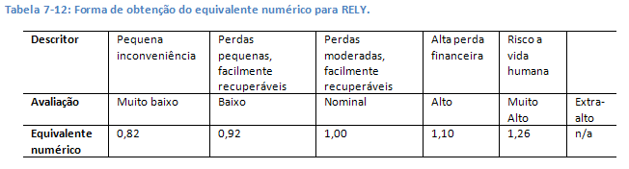
Confiabilidade requerida

Slide 30
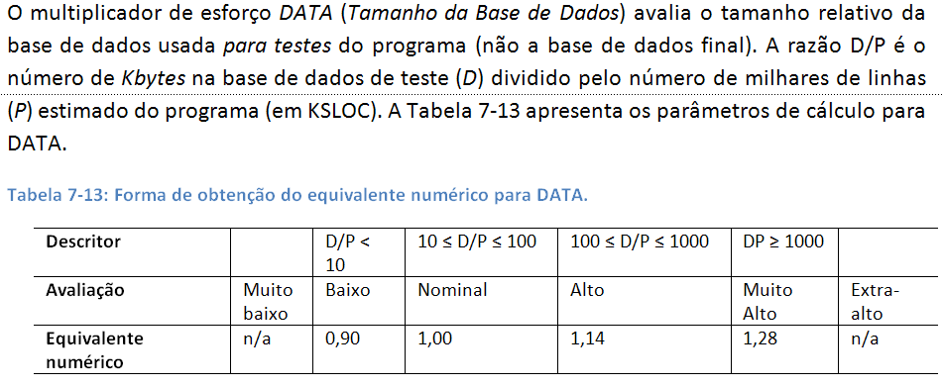
Tamanho da base de dados

Slide 31
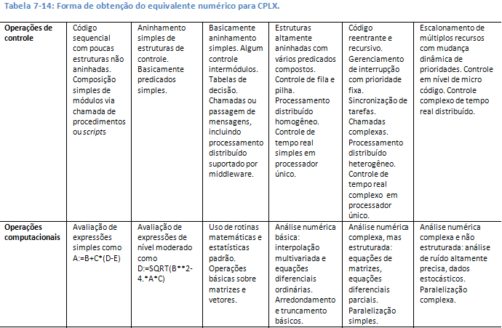
Complexidade do produto 1/2

Slide 32
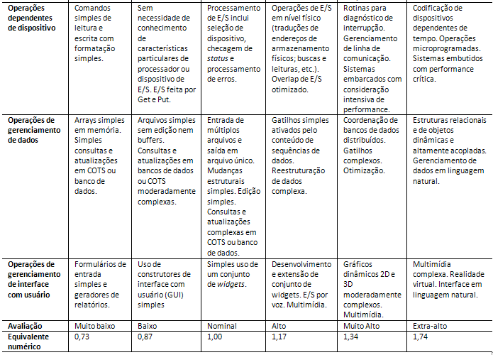
Complexidade do produto 2/2

Slide 33
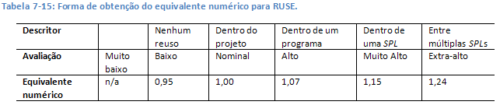
Desenvolvimento visando reusabilidade

Slide 34
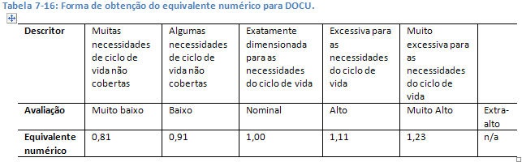
Documentação necessária para o ciclo de desenvolvimento

Slide 35
Multiplicadores de esforço referentes à plataforma
Restrição de Tempo de Execução (TIME).
Restrição de Memória Principal (STOR).
Volatilidade da Plataforma (PVOL).

Slide 36
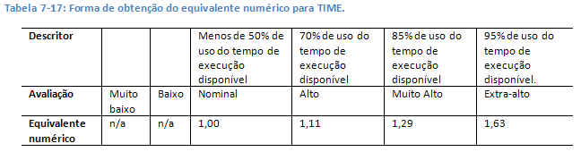
Restrição de tempo de execução

Slide 37
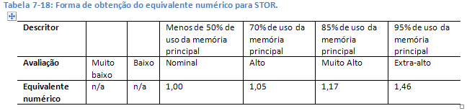
Restrição de memória principal

Slide 38
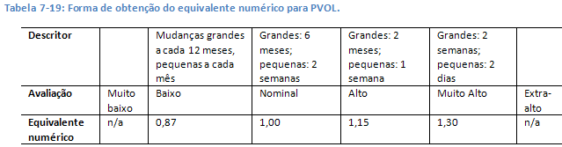
Volatilidade da plataforma

Slide 39
Fatores humanos
Capacidade dos Analistas (ACAP).
Capacidade dos Programadores (PCAP).
Continuidade de Pessoal (PCON).
Experiência em Aplicações Semelhantes (APEX).
Experiência na Plataforma (PLEX).
Experiência na Linguagem e Ferramentas (LTEX).

Slide 40

Capacidade dos analistas

Slide 41

Capacidade dos programadores

Slide 42

Continuidade de pessoal

Slide 43

Experiência em aplicações semelhantes

Slide 44

Experiência na plataforma

Slide 45

Experiência na linguagem e ferramentas

Slide 46
Fatores de projeto
Uso de Ferramentas de Software (TOOL).
Equipe de Desenvolvimento Distribuída (SITE).
Cronograma de Desenvolvimento Requerido (SCED).

Slide 47
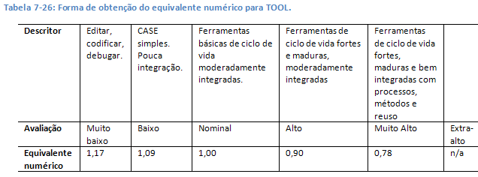
Uso de ferramentas de software

Slide 48
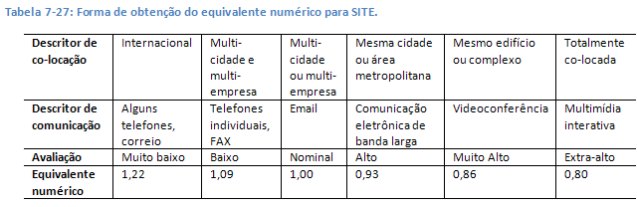
Equipe de desenvolvimento distribuída

Slide 49

Cronograma de desenvolvimento requerido

Slide 50
Fatores do Early design model
Capacidade de Pessoal (PERS).
Confiabilidade e Complexidade do Produto (RCPX).
Desenvolvimento para Reuso (RUSE).
Dificuldade com a Plataforma (PDIF).
Experiência do Pessoal (PREX).
Instalações (FCIL).
Cronograma de Desenvolvimento Requerido (SCED).

Slide 51
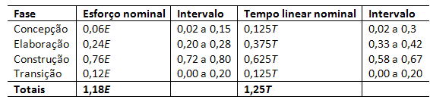
Esforço e tempo por fase RUP

Slide 52
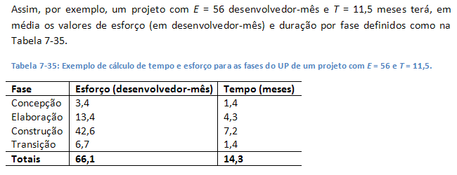
Exemplo

Slide 53
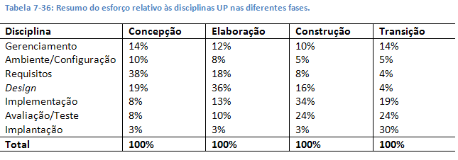
Esforço por disciplina

Slide 54


Calibragem do modelo

Slide 55
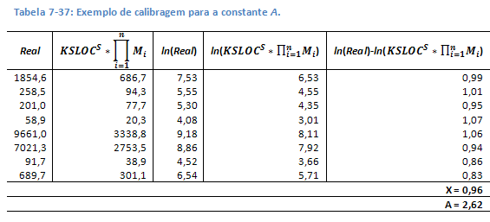
Tendo realizado pelo menos 5 projetos...

